Slide 1

PREFEITURA MUNICIPAL DE CAPITÓLIO

Slide 2
PRESTAÇÃO DE CONTAS 2025
2º Quadrimestre
2025
MAIO, JUNHO, JULHO E AGOSTO

Slide 3
Em cumprimento à Lei de Responsabilidade Fiscal, sendo § 4º do Artigo 9º, esta Administração Municipal, está apresentando em Audiência Pública, com o objetivo de demonstrar e avaliar o cumprimento de metas fiscais, realizadas pelo Executivo Municipal no 2º Quadrimestre de 2025.

Slide 4
BALANÇO ORÇAMENTÁRIO
RECEITAS
PREVISTA | REALIZADA | DIFERENÇA
81.500.000,00 | 61.474.419,58 | 20.025.580,42
DESPESAS
AUTORIZADA/ATUALIZADA | EMPENHADA | DIFERENÇA
101.541.351,28 | 71.183.346,83 | 30.358.004,45
DÉFICIT ORÇAMENTÁRIO
9.708.927,25

Slide 5
Demonstração da Execução da Despesas por Órgão.
DESPESAS POR ORGÃO
ORGÃO | Dotação Atualizada | Despesas Empenhada | Despesa liquidada | Saldo a empenhar
Câmara | 2.317.000,00 | 1.030.508,27 | 953.165,31 | 1.286.491,73
Prefeitura | 99.224.351,28 | 70.152.838,56 | 53.641.069,30 | 29.071.512,72
TOTAL | 101.541.351,28 | 71.183.346,83 | 54.594.234,61 | 30.358.004,45

Slide 6
COMPARATIVO DE METAS BIMESTRAIS DE ARRECADAÇÃO
BIMESTRE | META ARRECADAÇÃO | RECEITA ARRECADADA | DIFERENÇA
1º BIMESTRE | 17.211.024,01 | 17.767.890,22 | 556.866,21
2º BIMESTRE | 14.451.515,50 | 15.168.186,95 | 716.671,45
3º BIMESTRE | 12.274.972,36 | 15.116.961,21 | 2.841.988,85
4º BIMESTRE | 13.824.977,61 | 13.421.381,20 | -403-596,41
5º BIMESTRE | 10.840.070,13
6º BIMESTRE | 12.897.440,39
TOTAL | 81.500.000,00 | 61.474.419,58 | 3.711.930,10

Slide 7
RECEITA CORRENTE LÍQUIDA
RECEITA CORRENTE LÍQUIDA
MÊS | 2024 | 2025 | AH
JANEIRO | 6.268.639,61 | 5.616.882,46 | -10,40
FEVEREIRO | 9.086.477,95 | 12.050.305,84 | 32,62
MARÇO | 7.287.265,02 | 7.329.886,57 | 0,58
ABRIL | 5.777.345,92 | 7.019.024,32 | 21,49
MAIO | 5.733.007,77 | 6.915.485,89 | 20,62
JUNHO | 6.146.549,72 | 8.082.171,32 | 31,49
JULHO | 6.608.425,80 | 7.306.995,67 | 10,57
AGOSTO | 5.839.543,85 | 5.712.921,54 | -2,17
SETEMBRO | 5.675.870,15
OUTUBRO | 5.186.533,57
NOVEMBRO | 5.209.886,21
DEZEMBRO | 7.090.783,00
TOTAL | 75.910.328,57 | 60.033.673,61 | 13,81

Slide 8
DESPESA EMPENHADA POR UNIDADE ORÇAMENTÁRIA
Código | Unidade | Despesa Empenhada
01.01 | Câmara Municipal | 1.030.508,27
02.01 | Gabinete Prefeito | 847.729,23
02.02 | Assessoria Jurídica | 420.538,74
02.03 | Controladoria | 104.186,61
02.04 | Assessoria Especial | 186.199,18
02.05 | Fundo Municipal de Saúde | 22.203.689,35
02.06 | Secretaria de Educação Esporte e Lazer | 16.175.056,25
02.07 | Secretaria de Infra Estrutura | 17.229.924,25
02.08 | Secretaria de Planejamento Gestão e Finanças | 6.083.751,01
02.09 | Secretaria de Desenvolvimento Social | 107.743,70
02.10 | Secretaria de Desenvolvimento Econ. Sustentável | 1.412.124,46
02.11 | Fundo Municipal de Assistência Social | 1.929.642,55
02.12 | Fundo Municipal de Turismo | 211.961,00
02.13 | Fundo Municipal do Patrimônio Cultural | 57.868,69
02.14 | Fundo Municipal de Esporte | 0,00
02.15 | Fundo Municipal do Meio Ambiente | 327.093,04
02.16 | Administração Regional Bairro Eng. José Mendes Júnior | 0,00
02.17 | Secretaria Municipal de Turismo e Cultura | 2.607.201,81
02.18 | Fundo Municipal de Saneamento Básico | 248.128,69
TOTAL GERAL |  | 71.183.346,83

Slide 9
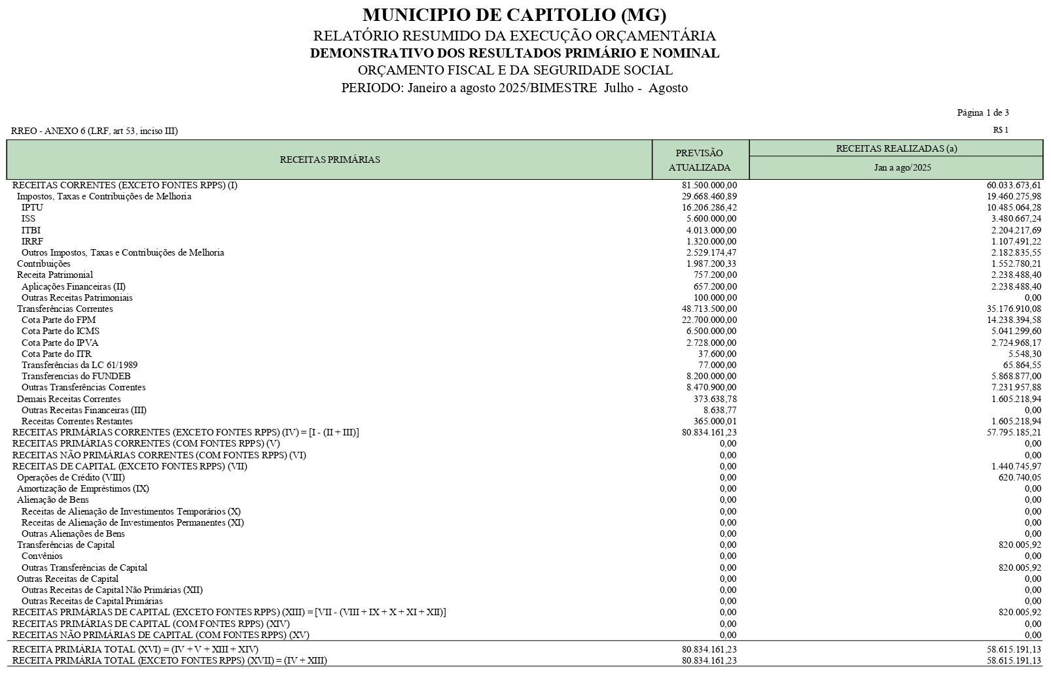
RESULTADO PRIMÁRIO E NOMINAL

Slide 10
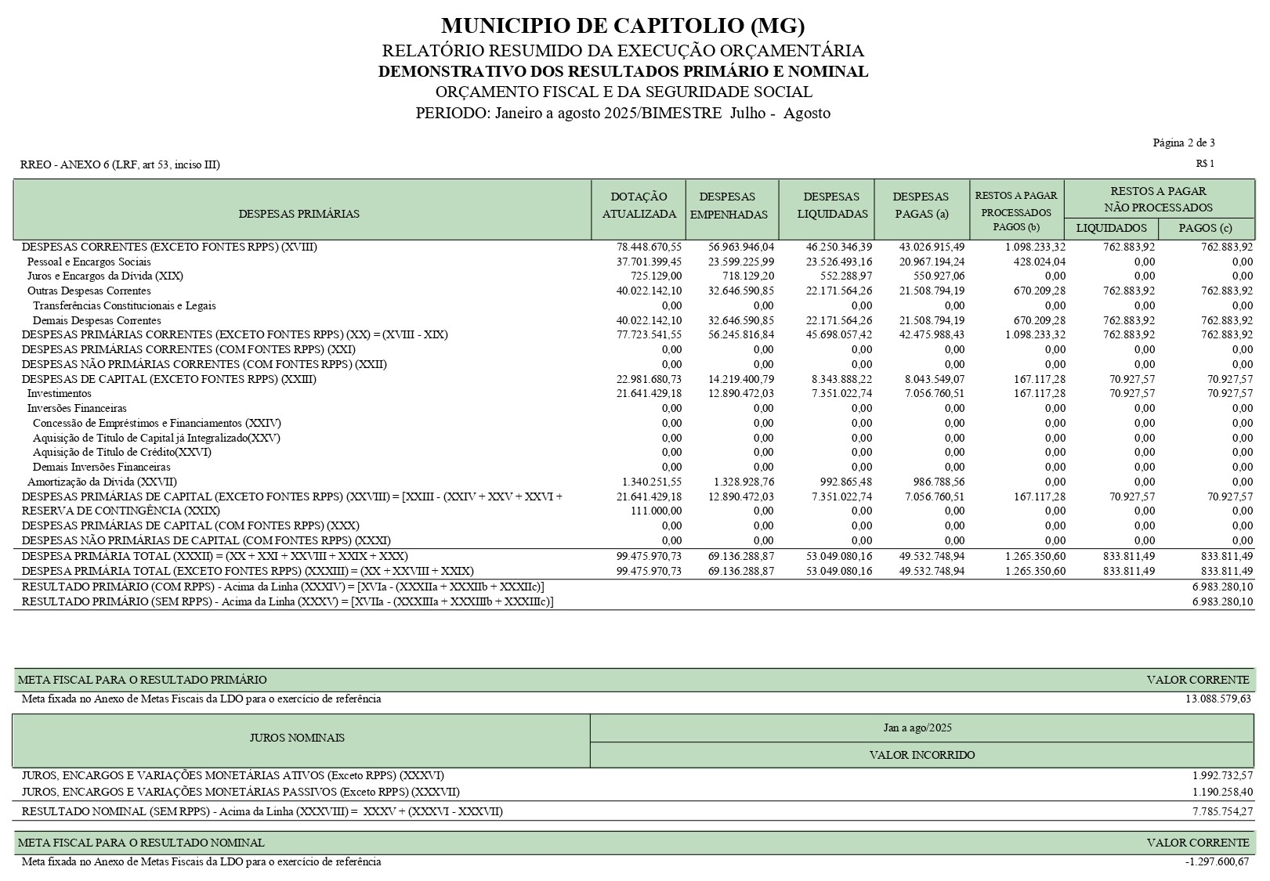
RESULTADO PRIMÁRIO E NOMINAL

Slide 11
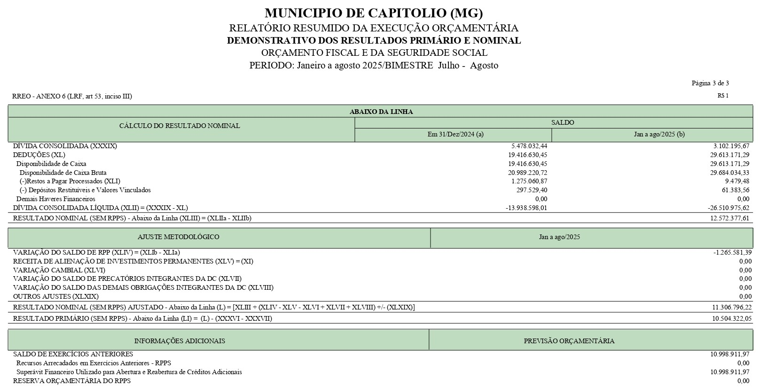
RESULTADO PRIMÁRIO E NOMINAL

Slide 12
SALDO FINANCEIRO

Slide 13
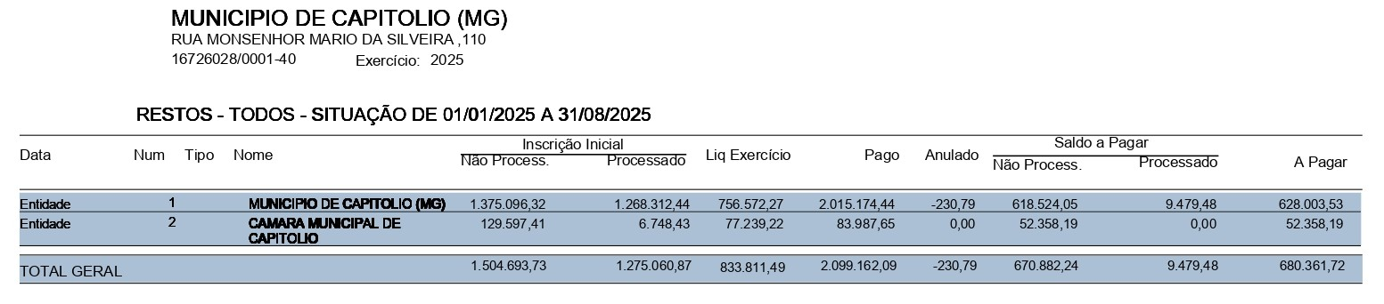
RESTOS A PAGAR

Slide 14
GASTOS PESSOAL CONSOLIDADO ÚLTIMOS 12 MESES
MÊS/ANO | PODER EXECUTIVO
09 2024 | 2.336.346,54
10 2024 | 2.394.282,07
11 2024 | 3.722.181,88
12 2024 | 2.436.119,87
01 2025 | 2.795.849,28
02 2025 | 2.619.896,63
03 2025 | 2.565.549,86
04 2025 | 2.700.285,88
05 2025 | 2.699.477,46
06 2025 | 2.777.144,52
07 2025 | 3.900.559,16
08 2025 | 2.630.831,20
TOTAL | 33.578.524,35

Slide 15
QUANTITATIVO DE SERVIDORES
CONTRATADOS, EFETIVOS E DEMAIS | 541
SERVIDORES COMISSIONADOS | 48
AGENTES POLITICOS | 16
TOTAL DE SERVIDORES (EXCETO LICENCIADOS COM VÍNCULO) | 566
LICENCIADOS COM VINCULO | 39
TOTAL DE SERVIDORES (INCLUSO LICENCIADOS COM VÍNCULO) | 605

Slide 16
Obrigado pela presença e participação de Todos!
GENEILSON LUIZ SOARES
CRC-MG: 065476

